Slide 1






Reto Libertad Financiera
Presenta
por
Alex Barrón

Slide 2
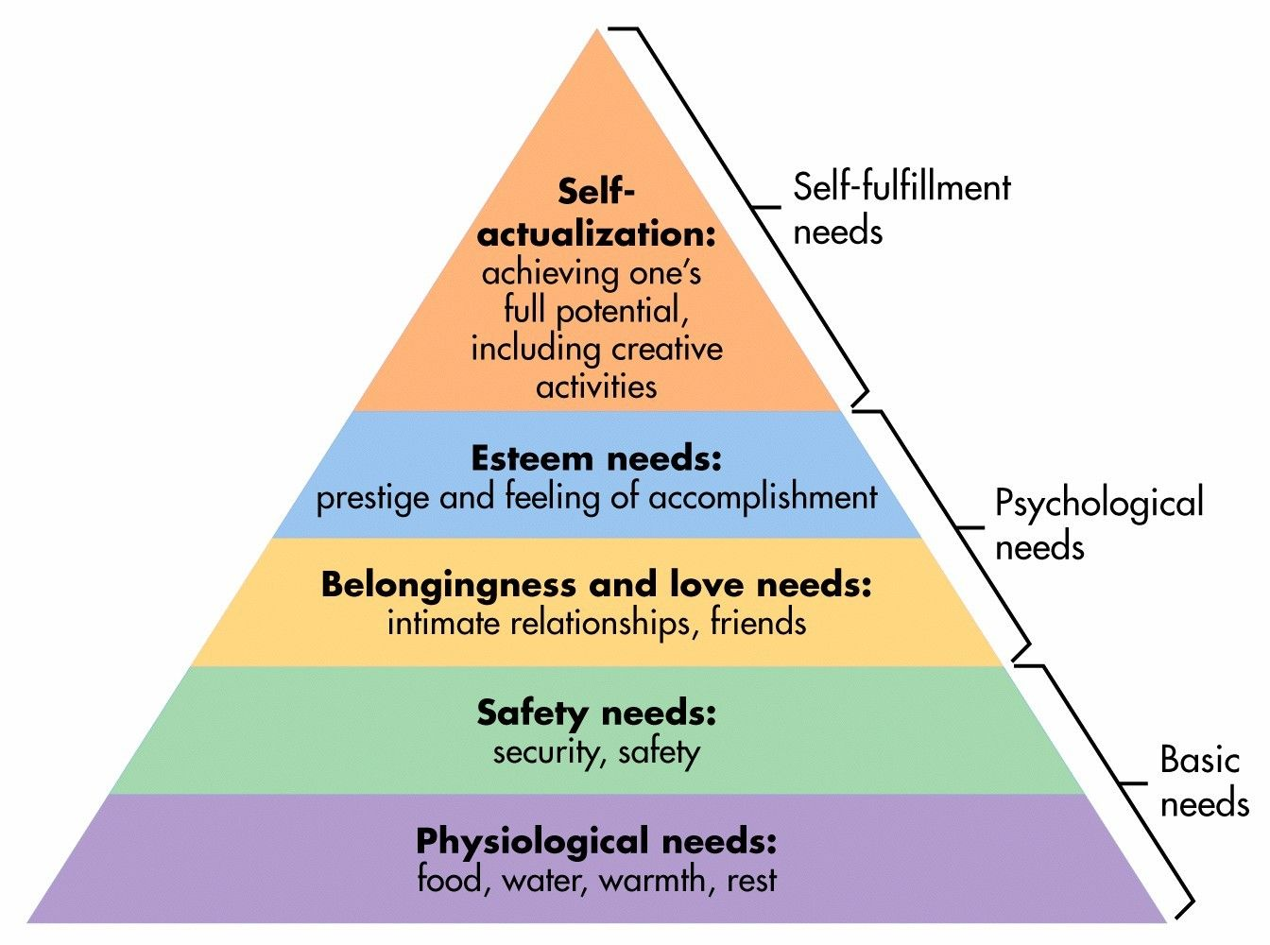
Jerarquía de Necesidades
Jerarquía de Maslow’s de Necesidades
Jerarquía de necesidades financieras
Legacy
Giving for Impact
Financial Freedom
My money works for me
Prosperity
My assets & income are growing
Abundance
I make more than enough – I can save
Security
Steady income - Living paycheck to paycheck
Survival
Begging money to eat & basic needs

Slide 3
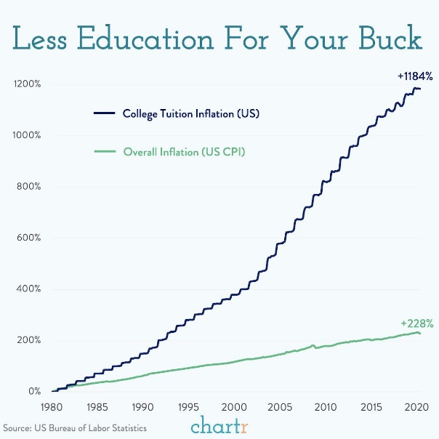
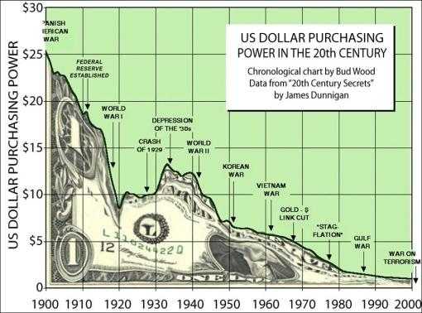
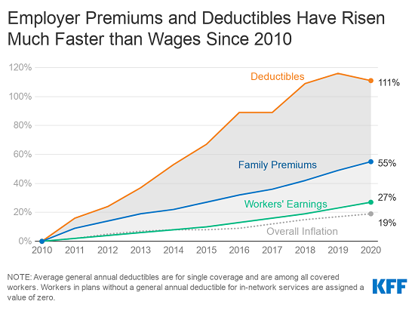


Hay Mucha Incertidumbre en el Mundo
Tazas de Interes Subiendo
Inflacion
Dolar Devaluandose
Pandemia
Guerra

Slide 4
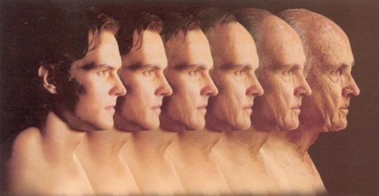

Dos Cosas Son Ciertas en la Vida
Te Haras mas Viejo
Algun Dia Moriras
¿Qué estás haciendo para prepararte para ambos resultados futuros?

Slide 5


Dos Riesgos Que Debemos Considerar
1.) Muerte Prematura
2.) Vivir Demasiado
¿Qué estas haciendo para prepararte no importa lo que pueda pasar?

Slide 6
La mayoría de las personas enfrentan 3 problemas
1.) DEUDA: la mayoría de las personas están endeudadas: préstamos estudiantiles, tarjetas de crédito, préstamos para automóviles e hipotecas. Desperdician 10.000 dólares en intereses.
2.) PROTECCIÓN INADECUADA: las personas no tienen ningún seguro, no tienen suficiente seguro o tienen el tipo de seguro incorrecto.
3.) FALTA DE AHORROS: las personas no tienen suficientes ahorros para alcanzar sus metas futuras. ¿Cómo ahorrar para la universidad de los niños? ¿Cómo tener suficiente para la Jubilación?
¿RESULTADO? Estrés, Ansiedad, Sensación de Inseguridad, Afecta la Salud, Afecta el Matrimonio, Afecta el Estado Emocional

Slide 7

5 Resultados Deseados
1.) LIBERTAD DE DEUDAS – A la mayoría de las personas les encantaría estar libres de deudas. De esta manera, ellos se quedarían con los intereses que pagan a los bancos para enriquecerse, no los bancos.
2.) SEGURIDAD FINANCIERA – La gente quiere suficiente seguro permanente que satisfaga todas sus necesidades de seguridad y protección, a corto y largo plazo.
3.) PROSPERIDAD – A la gente le encantaría sentirse próspera y disfrutar de la abundancia. Esto significa tener acceso a efectivo disponible más que suficiente para satisfacer cualquier necesidad. El dinero crece de forma segura y consistente de manera predecible año tras año.
4.) LIBERTAD FINANCIERA – saber que el dinero funciona para ti. Saber que tienes suficiente dinero para alcanzar tus objetivos financieros a tiempo. Saber que tendrás un ingreso pasivo predecible que te durará más.
5.) HERENCIA DE RIQUEZA – saber que cuando te hallas ido, habrás marcado una diferencia en la vida de tu familia, en tus causas favoritas y dejarás una herencia de riqueza para las generaciones futuras.
¿RESULTADO? Tranquilidad, Libre de Estrés, No más Ansiedad, Siente Seguridad, Disfruta de una Larga Vida llena de Salud, Matrimonio Feliz, Estado Emocional Saludable, Impacto Generacional

Slide 8
La mayoría de las personas intentan ahorrar, invertir, gastar y salir de sus deudas en muchos lugares distintos al mismo tiempo.
TARJETA DE CREDITO
INGRESO
UNIVERSIDAD (529)
TARJETA DE CREDITO 2
RETIRO (401k)
LINEA DE CREDITO
RETIRO (IRA)
CUENTA DE CHEQUES EN BANCO
PRESTAMOS ESTUDIANTILES
SEGURO DE VIDA PERMANENTE
SEGURO DE VIDA TEMPORAL
INVERSION EN BOLSA DE VALORES
PRESTAMO DE AUTO
NEGOCIO
COBROS
DESEOS
CONSUMO
PRESTAMO DE AUTO 2
INVERSION EN BIENES RAICES
HIPOTECA DE CASA

Slide 9

CÓMO FUNCIONAN LOS BANCOS TRADICIONALES

Slide 10
Funciones Bancarias –
Ahorrar y Pedir Prestado
Bancos Tradicionales
Become Your Own Bank
Cuentas de ahorro: un lugar para ahorrar o almacenar dinero
Préstamos bancarios: una forma de pedir dinero prestado
Paid Up Additions (PUA) – A place to save or store money
Policy Loans – a way to borrow money

Slide 11
Tazas de Interes
Bancos Tradicionales
Become Your Own Bank
Ahorros: los bancos le pagan entre el 0% y el 5%
Préstamos bancarios: los bancos le cobran un interés del 10% al 30%
Paid Up Additions – pays you 3-4%
Policy Loans – charges you 5-6%

Slide 12
Beneficio de Muerte
Bancos Tradicionales
Become Your Own Bank
Beneficio de Muerte - $0
Death Benefit – 3 ways
Base (permanent) $25,000-1M+
Term (temporary) $100,000-$1M+
PUA (permanent) Match of $2-$7 death benefit for every $1 deposited into PUA per year

Slide 13
Condiciones de Prestamo
Bancos Tradicionales
Become Your Own Bank
Condiciones: el banco establece condiciones rígidas
Pagos: mensuales, intereses primero
Garantía: requerida para préstamos garantizados
Negociar: no se puede
Terms – flexible – you decide
Payments – flexible – when you want
Collateral – Death Benefit
Negotiating – You are in control

Slide 14
Responsabilidad fiscal
Bancos Tradicionales
Become Your Own Bank
Pagar impuestos sobre los ingresos recibidos.
Tax deferred on income received
Dividends are tax free
Death Benefit is tax free to beneficiary

Slide 15
¿Cómo Trabaja el Banco Tradicional?
Reserva Federal
Regula la Moneda y la Banca
Recibe la Reserva de los Bancos
Depositantes
Depositan Dinero al Banco Vía
Cuentas de Cheques
Cuentas de Ahorros
CD’s
Prestatarios
Piden Prestado al Banco
& Pagan Intereses
Bancos Comerciales
Detiene Depósitos
Hace Préstamos
Dueño del Banco
Deposita Capital
Recibe Ganancias
“Cuando solicitas un préstamo, si se trata de una institución financiera o una tarjeta de crédito, no estás en control de las condiciones de los tipos de interés y amortización. El banco hace una oferta de préstamo y tú aceptas sus términos y condiciones o no. Si tú no aceptas los términos, no consigues el préstamo.” – Dwayne Burnell

Slide 16
Tu Préstamo es un Activo del Banco
Tu Estado de Resultados
Estados de Resultados del Banco
Ingresos
+CD Intereses
Ingresos
+ Intereses Hipotecarios
+ Intereses de Tarjetas de
Crédito
+ Cuotas
Gastos
Intereses Hipotecarios,
Intereses de Tarjetas de Crédito
Gastos
CD Intereses
= Ingreso Neto
= Ingreso Neto
Tu Balance
Balance del Banco
Activos
Depósitos
Pasivos
Hipoteca
Tarjetas de Crédito
Activos
Hipoteca
Tarjetas de Crédito
Pasivos
Depósitos
Valor Neto
Valor Neto

Slide 17

¿Cuál es el problema con los bancos?
¡Los bancos te mantienen endeudado para ganar intereses!
¿Alguna vez ha intentado calificar para un préstamo?
Necesitas un trabajo
Necesitas suficientes ingresos
Necesita un buen puntaje crediticio y un buen historial crediticio.
Necesitas un W-2 y recibos de sueldo
Proporcione otra documentación: extractos bancarios, K-1, 1099, declaraciones de impuestos, etc.
Revisión subjetiva (estándares humanos de banco a banco) El paquete de requisitos no es flexible ni favorable a las empresas.
Una Avaluó - en el caso de comprar una casa.
Dinero en mano para pagar los costos de cierre, liquidez.
Costos de título, costos de cierre, etc
“Conseguir un préstamo de tu institución financiera es un proceso que requiere tiempo y mucha documentación. Pasas por mucho para poder cumplir con todos los requisitos que te pide tu prestamista para poder utilizar su dinero. Pides prestado a otros y pagas sus honorarios, cargos por servicios y posiblemente altas tasas de interés porque no tienes acceso a tu propio dinero”. -Dwayne Burnell

Slide 18

La Regla de Oro
La Regla de Oro– “Aquellos que tienen Oro hacen las reglas!” – Nelson Nash
Por qué es importante ahorrar dinero y crear capital
“La importancia de ahorrar– de crear capital– un valor que hoy en día se ha olvidado. Como resultado, alguien más tiene que proveer el capital que es necesario para sustentar nuestra forma de vida. Ésta estrategia nos representa un gran costo.”
“Capital es una responsabilidad y debe ser tratada con respeto.”
“Cuando tienes una gran cantidad de dinero a la mano, muchas buenas oportunidades apareceran y puedes negociar buenos precios.” – Nelson Nash
¿ Quién controla la función de la banca? ¿ Tú o tu banco?
“La gente ha renunciado a la oportunidad/responsabilidad en lo que respecta a la función de la banca en la economía. Dependen de alguien más que haga ese trabajo – y ese personaje en la obra es quien está ganando el dinero!”
“Todos deberíamos estar en dos negocios – aquél en el que se gana la vida y en el negocio de la banca que financía todo lo que haces para vivir. De los dos negocios, la banca es el más importante. Negocios vienen y van – pero la banca es eterna.” – Nelson Nash

Slide 19

CÓMO FUNCIONA EL SEGURO DE VIDA TRADICIONAL

Slide 20
¿Cómo sé si tengo suficiente seguro?
El seguro de vida tiene 3 funciones principales
1.) Reemplace sus ingresos +
2.) Pague sus deudas +
3.) Cumple tus metas futuras
El seguro adecuado también puede ayudarle a
4.) Disfrute de una jubilación con ingresos libres de impuestos
5.) Deje un patrimonio patrimonial a su familia o a organizaciones benéficas o causas favoritas.

Slide 21
1. Reemplazar Tu Ingreso
El objetivo principal del seguro de vida es reemplazar sus ingresos en caso de que muera prematuramente.
¿Qué pasaría con tu familia si dejaran de recibir tus ingresos?
La mayoría de los Seguros de Vida para el trabajo sólo cubren 1 año de salario.
Ejemplo: Ganas $60,000. Si mueres, te pagan 60,000 dólares.
Esto puede ayudar a su familia temporalmente, pero no será suficiente.

Slide 22
1. Reemplazar Tu Ingreso
¿Cuánto necesitas para reponer tus ingresos año tras año?
Seguro Requerido = __Salario____ = $60,000 = $1,000,000
Taza de Retorno 6%
Si tu familia recibiera un Beneficio por Fallecimiento de $1.000.000 y pudiera invertirlo en una inversión que paga el 6% cada año, recibiría $60.000 y así reemplazaría sus ingresos.
Ejemplo: $1,000,000 x 6% = $60,000
Año tras año sin consumir tu principal
$60,000
$1,000,000

Slide 23
2. Pagar tus deudas
El segundo propósito del seguro de vida es saldar tus deudas.
¿Qué pasaría con su familia si se quedaran con la hipoteca de la vivienda, los préstamos para el automóvil, los préstamos para estudiantes, las tarjetas de crédito y los gastos funerarios?
vs.
¿Qué pasaría con tu familia si todas tus deudas fueran pagadas cuando tú ya no estés? ¿Qué tipo de vida disfrutarían si no perdieran su hogar? ¿Cuánto dinero necesitarían para mantener su estilo de vida si no tuvieran deudas?
Ejemplo: Suma todas tus deudas.
1.) Hipoteca = $200,000
2.) Prestamo de Auto = $30,000
3.) Prestamo Estudiantil = $50,000
4.) Tarjetas de Credito = $20,000
DEUDA TOTAL: $300,000 Seguro Requerido: $300,000

Slide 24
3. Cumplir Tus Metas Futuras
El tercer propósito del seguro de vida es ayudarlo a alcanzar sus metas futuras.
¿Qué pasaría con tu familia si tus hijos no tuvieran dinero para pagar la universidad?
vs.
¿Qué pasaría con tu familia si pudieras cubrir el costo de la educación de tus hijos? ¿Qué tipo de oportunidades podrían aprovechar si se lograra este objetivo a partir de ahora?
Ejemplo: Tu tienes 2 hijos.
Costo de Universidad = $25,000 por año
4 años de Universidad = $100,000
Costo TOTAL de 2 Hijos = $200,000 Seguro Requerido : $200,000

Slide 25
Cuanto Seguro Necesitas?
Para cubrir las 3 funciones principales necesitas:
1.) Reemplace sus ingresos = $1,000,000
+ 2.) Pague sus deudas = $300,000
+ 3.) Cumple tus metas futuras = $200,000
= Seguro total necesario = $1.5 millones

Slide 26



3 Tipos de Seguro Tradicional
1.) Seguro Temporal
2.) Seguro Vida Entera
3.) Seguro Universal (IUL)

Slide 27
1. Seguro Temporal

Slide 28
2. Seguro Vida Entera

Slide 29
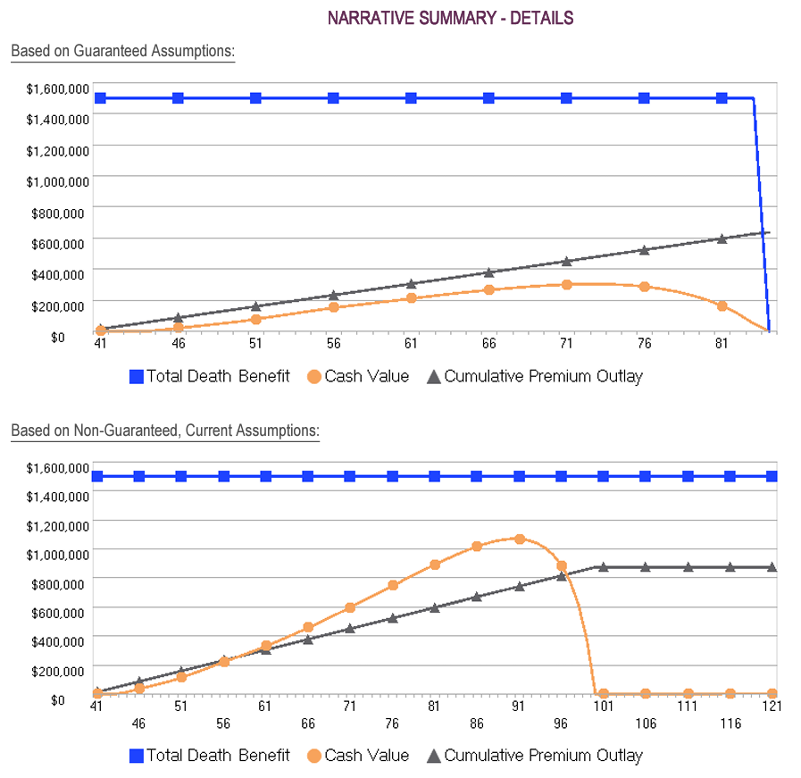
3. Seguro Universal

Slide 30



CÓMO FUNCIONA LA INVERSIÓN TRADICIONAL PARA LA JUBILACIÓN

Slide 31

Programado para ser un inversor pasivo mientras ahorra para la jubilación
GUIÓN: ¡Invierta en el mercado de valores para su jubilación!
Compre a plazo e invierta la diferencia
Mentalidad de comprar y mantener
Compre a “largo plazo”
Costo promedio en dólares
“El mercado de valores gana entre un 10% y un 12% al año”
Comprar fondos mutuos
Obtenga una IRA o 401(k)

Slide 32
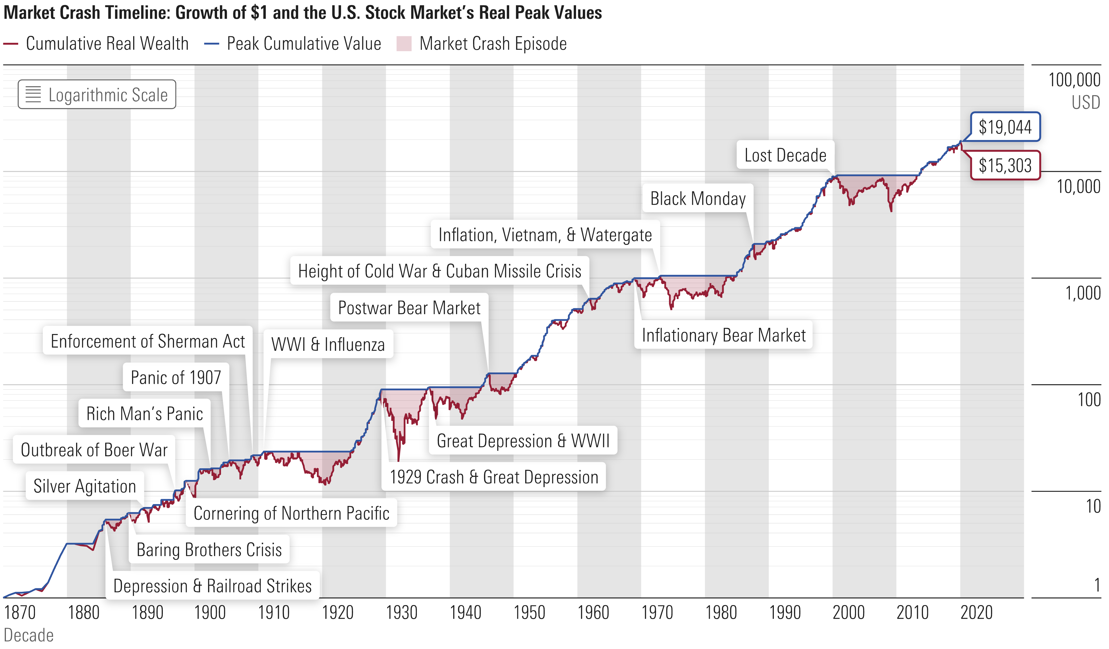
La Realidad de Wall Street
NO hay garantías
El mercado es extremadamente volátil
Hay una crisis cada 10 años o menos
Nadie puede predecir cuánto tendrá al jubilarse
Nadie puede predecir sus ingresos al jubilarse

Slide 33
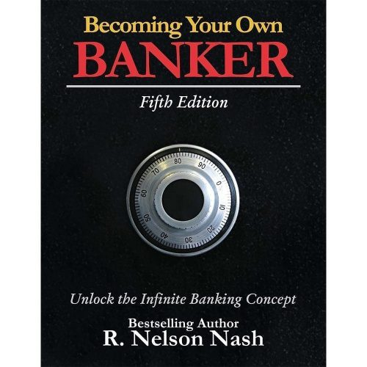
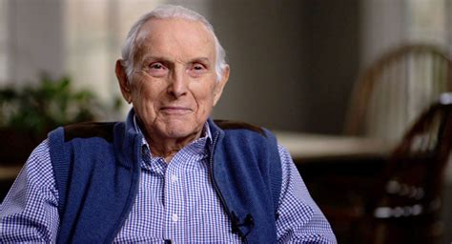
Como Comenzo el Concepto de Banca Infinita
R. Nelson Nash – 1931-2019
Escribió un libro llamado "Conviértete en tu propio banquero".
Economista austríaco, forestal, agente de seguros de vida, líder de pensamiento financiero
Su descubrimiento del “Concepto de Banca Infinita” inició una revolución en la forma en que la gente piensa sobre el dinero, la banca y la riqueza generacional.
Website: www.infinitebanking.org

Slide 34
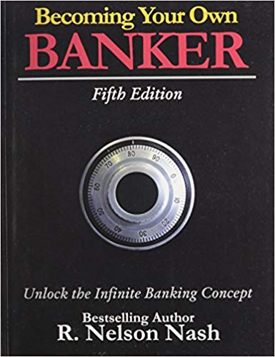
4. Concepto “Se Tu Propio Banquero”
Nelson Nash introdujo el concepto conocido como:
“Banca Infinita” or “Se Tu Propio Banquero”
  Un método para utilizar un seguro de vida permanente para financiar todas sus compras importantes.
  Requiere un "Período de capitalización" para acumular valor en efectivo: este es el capital que puede pedir prestado.
  Puede pedir prestado contra su póliza.
  Pague "a usted mismo" con intereses en lugar de a un banco.

Slide 35
Leccion #1 es
Ahorrar Antes de Gastar
INGRESO
BANCO CUENTA DE CHEQUES
BANCO CUENTA DE AHORROS
Pagate a Ti Mismo
PRIMERO!
10%+
Para Necesidads y Gastos Corto Plazo
Para Necesidades y Metas Largo Plazo
Usa 2 Cuentas Separadas

Slide 36
Leccion #2:
Concentra Tus Activos en Una Cuenta tipo “Wealth Heritage”
UNIVERSIDAD (529)
RETIRO (401k)
CUENTA de BANCO AHORROS
RETIRO (IRA)
TU “PROPIO BANCO”
SEGURO DE VIDA PERMANENTE
Le llamamos Cuenta “Wealth Heritage”
INVERSION EN BOLSA DE VALORES

Slide 37
Tu “Propio Banco” o Cuenta “Wealth Heritage”
Tiene 3 Funciones
1. PROTECCION – Esto viene del Seguro de Vida:
Vida Entera + Temporal + Seguro Añadido (PUA)
TU CUENTA “WEALTH HERITAGE”
3. LINEA DE CREDITO - Esto Reemplaza la Necesidad de Pedir Prestado de Bancos Comerciales
1. PROTECCION
2.
AHORRO
2. AHORRO – Esto Reemplaza la Necesidad de Cuentas de Banco de Ahorro, Cuentas de Universidad 529 & Cuentas de Retiro
Esta Cuenta “Wealth Heritage” se convierte en el Fundamento de tu Estrategia de Seguridad Financiera
3.
LINEA DE CREDITO

Slide 38
Convierte tu Cuenta Wealth Heritage en “Tu Propio Banco”
INGRESO
1.) Pagate a Ti PRIMERO!
10%+
TU CUENTA “WEALTH HERITAGE”
CUENTA DE BANCO DE CHEQUES
CUENTA DE BANCO DE AHORROS
2.) Pidete Prestado a Ti Mismo
3.) Paga Principal Extra Cada Mes
COBROS
DESEOS
CONSUMO
PAGAR INTERES Y DEUDAS
PAGAR DEUDAS DE COMPRAS MAYORES

Slide 39
Leccion #3: Prestate a Ti Mismo y Enfocate en Pagar Una Deuda a la Vez
TU CUENTA “WEALTH HERITAGE”
Prestamos de Poliza
AHORROS
1. PROTECCION
2. AHORROS
3. LINEA DE CREDITO
INGRESO
GASTOS
X
CHEQUES
Tarjetas de Credito
Prestamo de Auto
Pide un prestamo de “Tu Propio Banco” para que elimines deudas mas rapido.
Paga tus prestamos a “Tu Propio Banco” despues.
Prestamos Estudiantiles
Hipoteca de Casa

Slide 40
Leccion #3: Prestate a Ti Mismo y Enfocate en Pagar Una Deuda a la Vez
TU CUENTA “WEALTH HERITAGE”
Prestamos de Poliza
AHORROS
1. PROTECCION
2. AHORROS
3. LINEA DE CREDITO
INGRESO
GASTOS
X
GASTOS
Tarjetas de Credito
Prestamos de Carro
X
Pide un prestamo de “Tu Propio Banco” para eliminar deudas mas rapido.
Paga tus prestamos a “Tu Propio Banco” despues.
Prestamos Estudiantiles
Hipoteca

Slide 41
Leccion #3: Prestate a Ti Mismo y Enfocate en Pagar Una Deuda a la Vez
TU CUENTA “WEALTH HERITAGE”
Prestamos de Poliza
AHORROS
1. PROTECCION
2. AHORROS
3. LINEA DE CREDITO
INGRESO
EXPENSES
X
GASTOS
Tarjetas de Credito
Prestamos de Carro
X
Prestamos Estudiantiles
Pide un prestamo de “Tu Propio Banco” para eliminar deudas mas rapido.
Paga tus prestamos a “Tu Propio Banco” despues.
X
Hipoteca

Slide 42
Leccion #3: Prestate a Ti Mismo y Enfocate en Pagar Una Deuda a la Vez
TU CUENTA “WEALTH HERITAGE”
Prestamos de Poliza
AHORROS
1. PROTECCION
2. AHORROS
3. LINEA DE CREDITO
INGRESO
EXPENSES
X
GASTOS
Tarjetas de Credito
Prestamos de Carro
X
X
Pide un prestamo de “Tu Propio Banco” para eliminar deudas mas rapido.
Paga tus prestamos a “Tu Propio Banco” despues.
Prestamos Estudiantiles
X
Hipoteca

Slide 43
Lesson #4: Una Vez Que Seas Libre de Deudas, Paga el Prestamo del Seguro
TU CUENTA “WEALTH HERITAGE”
AHORROS
1. PROTECCION
2. AHORROS
3. LINEA DE CREDITO
INGRESO
Paga Prestamos de Poliza
GASTOS
Pide un prestamo de “Tu Propio Banco” para eliminar deudas mas rapido.
Paga tus prestamos a “Tu Propio Banco” despues.

Slide 44
Beneficios de “Ser Tu Propio Banco"
El beneficio inicial es proteger a tu familia.
Tus ahorros crecerán constantemente y te pagarán dividendos e intereses.
Tu línea de crédito reemplazará su préstamo bancario y le ahorrará intereses. Usted pide prestado contra su póliza para pagar deudas.
¡Tu Deuda comienza a ser eliminada y esto Acelera el Proceso para Salir de la Deuda!
Tu cuenta “Wealth Heritage” reemplaza a tu banco y de ahora en adelante no la necesitas.

Slide 45

Tu Cuenta “Wealth Heritage”
Crece Con el Tiempo
1. PROTECCION – Con el paso del tiempo tu Seguro de Vida crece
TU CUENTA “WEALTH HERITAGE”
3. LINEA DE CREDITO – Con el paso del tiempo tu abilidad de Pedir Prestado crece
1. PROTECCION
2. AHORROS – Con el paso del tiempo tus Ahorros (Valor Efectivo) crecen
2.
AHORROS
Tu “Arbol de Riqueza” crece y crece!
3.
LINEA DE CREDITO

Slide 46
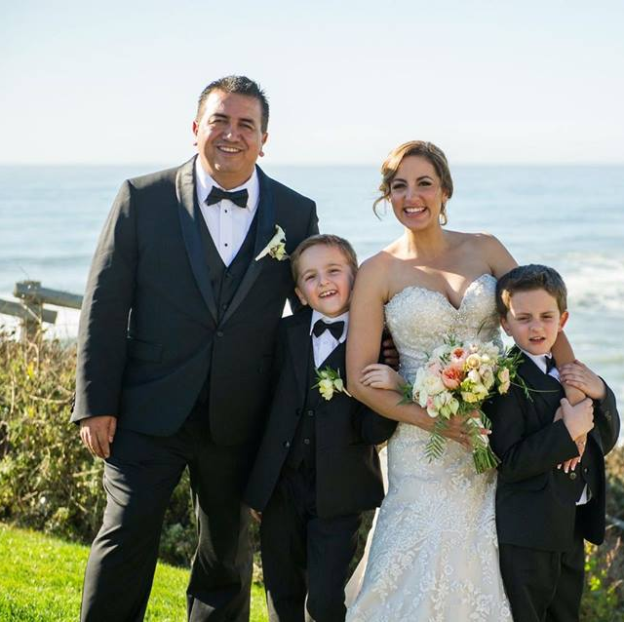
La Historia de mi Esposa
Cuando conocí a mi esposa ella tenía dos hijos de 8 años.
Su principal objetivo era proveer para ellos si alguna vez sucediera lo peor.
Ella quería que fueran a la universidad.
Ella vendió su casa después de casarnos.
Ella puso el dinero en el banco.
Compramos una póliza de seguro de vida para ella para proteger a los niños.

Slide 47
¿Cómo funciona un plan de Seguro Wealth Heritage para “Ser tu Propio Banco”?
3 Componentes
  Vida Entera – (Seguro Base)
  Seguro Temporal – (Expande Cobertura y Capacidad PUA)
  Seguro Adicional Pagado (PUA)
3 Funciones
  Seguro de Vida – Te ofrece proteccion en caso de Muerte o enfermedad terminal.
  Plan de Ahorro – Seguro Base y PUA acumulan Valor Efectivo – que crece constantemente cada año.
  Linea de Credito – Tu puedes pedir prestado contra tu Valor Efectivo.

Slide 48

La poliza “Wealth Heritage” de mi esposa
3 Componentes del Seguro:
Vida Entera - $100,000 (PERMANENTE)
Seguro Temporal 20-Años - $400,000 (TEMPORAL)
Seguro Adicional Opcional (PUA) - $5 por cada $1 de Ahorros (PERMANENTE)

Slide 49
Costos del Seguro:
3 Componentes del Seguro:
Vida Entera - $100,000 - $148/mes
Seguro Temporal 20-Años - $400,000 - $27/mes
Seguro Adicional Opcional (PUA) - $100/mes, pero puede meter un Maximumo de $13,200 por año por 20 años

Slide 50
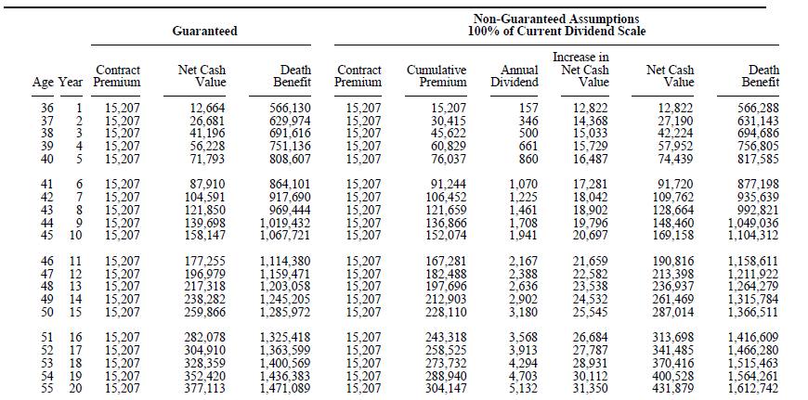
¿Cómo funciona un plan de Seguro Wealth Heritage para “Ser tu Propio Banco”?
Primas
Paga por 20 años
Benefits
El valor efectivo (Cash Value) crece
El beneficio de Muerte (Death Benefit) crece
La cantidad que puedes pedir prestada crece

Slide 51
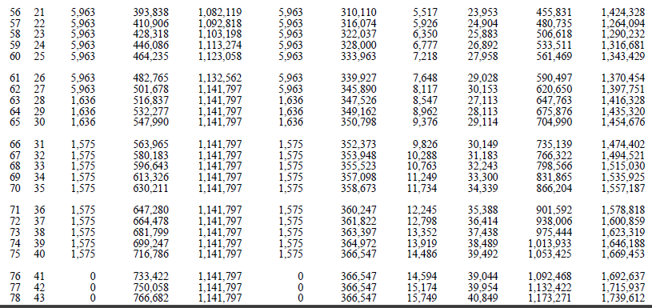
¿Cómo funciona un plan de Seguro Wealth Heritage para “Ser tu Propio Banco”?
Primas
Primas Totales $366,547 hasta edad 75
Beneficios
Cash Value $1.05M
Beneficio de Muerte $1.67M
Ingreso de por vida: $39,000/año
recuperas en 9-10 años

Slide 52
Comparación de
Funciones Bancarias – Ahorrar y Pedir Prestado
Bancos Tradicionales
Ser Tu Propio Banco
Cuentas de ahorro: un lugar para ahorrar o almacenar dinero
Préstamos bancarios: una forma de pedir dinero prestado
Adiciones pagadas (PUA): un lugar para ahorrar o almacenar dinero
Préstamos de póliza: una forma de pedir dinero prestado

Slide 53
Comparación de Tazas de Interes
Bancos Tradicionales
Ser Tu Propio Banco
Ahorros: los bancos te pagan entre el 0% y el 1%
Préstamos bancarios: los bancos te cobran un interés del 10% al 30%
Adiciones pagadas: te pagan entre el 3% y el 4%
Préstamos de póliza: te cobran entre un 5% y un 6%

Slide 54
Comparación de Beneficio de Muerte
Bancos Tradicionales
Ser Tu Propio Banco
Beneficio de Muerte - $0
Beneficio de Muerte – 3 maneras
Base (permanente) $25,000-1M+
Temporal (temporal) $100,000-$1M+
PUA (permanente) Igualación de $2 a $7 de beneficio por fallecimiento por cada $1 depositado en PUA por año

Slide 55
Comparación de Terminos de Prestamo
Bancos Tradicionales
Ser Tu Propio Banco
Condiciones: el banco establece condiciones rígidas
Pagos: mensuales, intereses primero
Garantía: requerida para préstamos garantizados
Negociar – ninguna habilidad
Términos – flexibles – tú decides
Pagos – flexibles – cuando quieras
Garantía – Beneficio de muerte
Negociar: tu tienes el control

Slide 56
Comparación de Responsabilidad Fiscal
Bancos Tradicionales
Ser Tu Propio Banco
Pagar impuestos sobre los ingresos recibidos.
Impuesto diferido sobre los ingresos recibidos
Los dividendos están libres de impuestos.
El beneficio por fallecimiento está libre de impuestos para el beneficiario

Slide 57
Comparación de Volatilidad
Planes de Retiro Tradicionales (IRA/401k/Mutual Funds)
Ser Tu Propio Banco
Muy volátil
Impredecible
El valor en efectivo crece constantemente
Crecimiento muy predecible

Slide 58
Crecimiento del Beneficio de Muerte
Seguros de Vida Tradicionales
Ser Tu Propio Banco
Temporal – Fijo despues $0
Vida Entera – Muy lento
IUL – Sube y Despues Vence
El crecimiento es rápido
Muy predecible
Mínimo Garantizado

Slide 59
5 Beneficios de la Estrategia Wealth Heritage
1.) LIBERTAD DE DEUDAS: ¡Podemos ayudarte a diseñar un plan personalizado 1:1 para liberarte de tus deudas lo antes posible!
2.) SEGURIDAD FINANCIERA: tendrá un patrimonio instantáneo desde el día 1 que crecerá hasta que fallezca. Esto te permitirá dormir bien por la noche sabiendo que tu familia está PROTEGIDA.
3.) PROSPERIDAD: Ver crecer su dinero constantemente y tener acceso a él sin penalizaciones es muy gratificante. Su dinero crece de forma segura y consistente de manera predecible año tras año.
4.) LIBERTAD FINANCIERA: saber que el dinero funciona para ti. Saber que podrás alcanzar tus objetivos financieros a tiempo. Saber que tendrás unos ingresos pasivos predecibles que te durarán más que tu no tiene precio.
5.) HERENCIA DE RIQUEZA: saber que cuando te hallas ido, habrás marcado una diferencia en la vida de tu familia, en tus causas favoritas y dejarás una herencia de riqueza para las generaciones futuras.
¿RESULTADO? Tranquilidad, Libre de Estrés, No más Ansiedad, Siente Seguridad, Disfruta de una Larga Vida llena de Salud, Matrimonio Feliz, Estado Emocional Saludable, Impacto Generacional

Slide 60

Concéntrate en el Volúmen de Interés
¿ A dónde se va todo el dinero?
Concéntrate hacia donde va todo el interés!
Muchas personas tratan de invertir dinero, con la esperanza de ganar más de lo que gastan en intereses..
“El volumen de interés es el verdadero problema – no el porcentaje anual de interés!
“Suma todo el interés que estás pagando y sabrás que 34.5 centavos de cada dólar que pagas es interés.” – Nelson Nash
Deuda
Tu propio banco
¿ El dinero es viento a tu favor o en contra?
“La mayoría de la gente concentran toda su atención en intentar hacer volar el avion a 105MPH. Les haría bien gastar su energía en controlar el ambiente en el que vuelan. Tú puedes controlar el ambiente de tu mundo financiero controlando “la ecuación del banco” y cómo se relaciona a ti. Usando siempre el aire a favor en todo lo que hagas en el mundo financiero. ” – Nelson Nash
“Aprender a controlar el ambiente financiero en el que operas es lo que más te va a generar ganancias en tu vida.”

Slide 61


¿ Deudor, Ahorrador, o Creador de Riqueza?
¿Cómo se puede llegar a ser financieramente libre?
Considera una compra de carro
Hay varias maneras de financiar la compra de un carro:
Pedir prestado y pagar con intereses.
Ahorrar y pagar en efectivo, pero pierdes el costo de oportunidad.
Convertirte en tu propio banco y pagar en efectivo pagándote a ti mismo y con intereses.
¿ Quién controla tú financiamiento? Tú o tu Banco?
“Piensa en la diferencia entre un deudor, un ahorrador, y un creador de riquezas.”
– Dwayne Burnell
¿ Quién preferirías ser? Aprende a SER TU PROPIO BANCO!

Slide 62
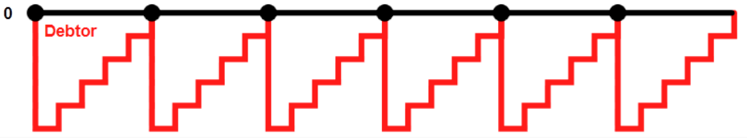
Deudor
“Los ricos son los amos de los pobres; los deudores son esclavos de sus acreedores.” – Proverbios 22:7
La Mayoría de las Personas son Deudores
Imagina una compra de un carro de $20,000 cada 5 años.
Asume 10% de interes.
Un comprador pagará $20,000 más $5,500 de interés o $25,500 cada 5 años.
¿ Cuál es el costo verdadero de la deuda?
Durante 50 años, uno podría comprar 10 coches y terminar gastando $ 255.000. La pérdida real no solo es el tiempo y capital, pero lo que ese dinero hubiera podido ganar en intereses en tu cuenta de SER TU PROPIO BANCO durante toda la vida

Slide 63
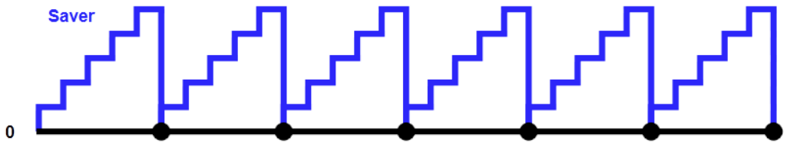
Ahorrador
“Si no ahorras, las semillas del éxito no están en ti!”
– Peter J. Daniels
Ahorrar y Pagar en Efectivo es Mejor que Pedir Prestado
“El ahorrador empieza en cero y ahorra incrementalmente. Una vez que acumula suficiente dinero, entonces compra un carro. Al gastar todo su dinero, el ahorrador vuelve a estar en cero. Es cuando empieza el proceso de ahorro incrementado de nuevo en anticipación a su siguiente compra mayor.” – Dwayne Burnell
¿Cuáles son las ventajas de un ahorrador comparado a un deudor?
Cada 5 años no tienes que calificar, hacer papeleo y pagar cuotas.
Como Ahorrador, TÚ estás en CONTROL!
Tienes flexibilidad con los pagos.
Te ahorras el interés que de otra manera le hubieras pagado al banco.
En el curso de 50 años terminarás ahorrando $55,000.

Slide 64
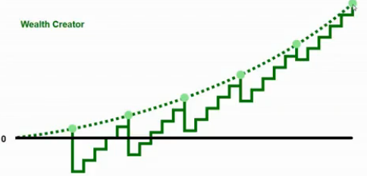
Creador de Riqueza
“ El poder de participar en un contrato de Seguro de Vida Permanente es que el dinero en tu póliza continúa trabajando bajo el interés compuesto y creciendo mientras tú tienes un préstamo en tu contra.”
– Dwayne Burnell
Cómo convertirte en un Creador de Riquezas
“Cuando pides prestado de la compañía de seguros y pides un préstamo de tu póliza, no sacas el dinero de tu póliza. Tú tomas un préstamo usando las reservas financieras de la compañía de seguros. El valor acumulado de tu póliza y el beneficio de muerte actúan como colateral para el préstamo. Si pagas de vuelta tu principal y los intereses del préstamo, entonces el principal está a tu disposición una vez más como parte del valor agregado y beneficio de muerte dentro de tu póliza. Si decides no pagar el préstamo, entonces cuando la persona asegurada muere, el balance de la deuda (más el interes) son restados del beneficio de muerte.
– Dwayne Burnell
¿ Cuáles son los beneficios de ser un creador de riquezas?
No solo pagas a tu principal, sino que lo pagas con intereses.
Si pagas más que el mínimo, el extra, compra seguro adicional, y esto causa que la cuenta suba aún mas y que tu beneficio de muerte suba por multiplo de esa cantidad.

Slide 65
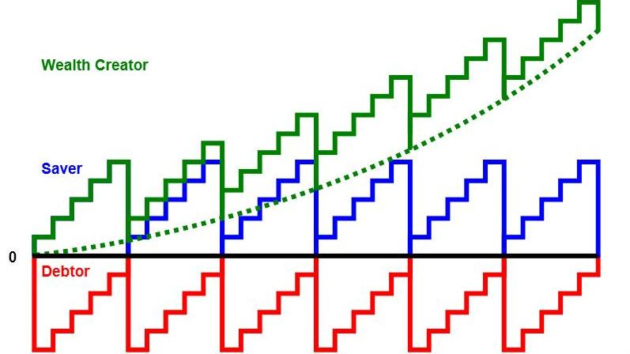
¿Deudor, Ahorrador, o Creador de Riqueza?
Hay una mala, una buena y una mejor manera. Ahora la pregunta es, ¿Cuál quisieras ser? ¿Un Deudor? ¿Un Ahorrador?, ó ¿Un Creador de Riqueza aprendiendo a SER TU PROPIO BANCO?
Algunas cosas que hay que pensar!
Piénsalo. Digamos que ahorraste $5,000 por 7 años para SER TU PROPIO BANCO pero nunca tendrás que pedir prestado para comprar un carro? ¿Qué tanto te ahorraría eso? No solo en intereses pero también en papeleo, tiempo y la molestia de tener que aplicar por crédito cada vez?
¿Cuál sería su valor neto como resultado de SER TU PROPIO BANCO frente a las alternativas? ¿ Vale la pena? ¿ Estás dispuesto a pagar el precio por hacerlo? ¿Tener tu Libertad Financiera? ¿O prefieres seguir haciendo las cosas como todo mundo lo ha hecho hasta ahora?

Slide 66

¿ Cuál es la Solución Para ser Financieramente Libre?
SER TU PROPIO BANCO!
Necesitas convertir todo el flujo de intereses del banco para ti mismo.
Obtener un seguro de vida diseñado especialmente para ti.
Fináncialo con las primas de seguros.
Toma préstamos de la póliza y paga de vuelta
con intereses.
Conviértete en tu mejor cliente!
“Bancos hacen dinero al prestarte y cobrarte intereses y cuotas en cada préstamo. Claramente los bancos y Wall street tienen un interés egoísta en tener tu dinero bajo su gestión. Es nuestra responsabilidad usar los productos que nos proveen Wall Street y los bancos a nuestro beneficio. Debemos educarnos, entender riesgos y beneficios de sus productos.”
– Dwayne Burnell

Slide 67
Piensa en el Banco Como
Una Obra de Teatro con Personajes
Banco Tradicional Vs.
Seguro de Vida TPB
El Dueño del Banco: Pone el capital y gana dividendos
El Depositante: Deposita dinero y gana intereses.
Administrador: Trabaja en el banco y gana su salario.
El Prestatario del Dinero: Una absoluta necesidad en toda la escena. Nada sucede sin él. El paga por todo el trabajo de arriba. - R. Nelson Nash
El Dueño de la Póliza: Los asegurados son los propietarios. Las ganancias se reembolsan a través de dividendos.
El Depositante: El dueño deposita primas para hacer que el contrato funcione.
Administrador: Se le paga para que administre las primas y pague los reclamos.
El Prestatario del Dinero: El pide prestado el dinero y lo paga de vuelta con intereses.

Slide 68
Como Trabaja el Banco Tradicional
Reserva Federal
Regula Moneda y la Banca
Recibe la Reserva de los Bancos
Depositores
Deposita Dinero al Banco via
Cuenta de Cheques
Cuenta de Ahorros
CD’s
Recibe Interes
Prestatarios
Piden Prestado al Banco
Pagan Intereses
Banco Comercial
Detiene Depositos
Hace Préstamos
Dueño del Banco
Deposita Capital Propio
Recibe Ganancias

Slide 69
Como Ser Tu Propio Banco Funciona
Compañías de Seguro
Costo de Operaciones
Comisión de Venta
Dueño de Póliza como Depositor
Paga Primas
Poliza de Seguro
Crecimiento del Valor Acumulado
Beneficiario
Recibe el Beneficio de Muerte
Dueño de Póliza como Dueño
Recibe Dividendos
Dueño de Póliza como Prestatario
Recibe Préstamos de Póliza
Repaga préstamos de póliza con intereses.

Slide 70
El Dueño Esta en Control–¡Esa es la CLAVE!
“Es el accionista (o dueño del banco) el que hace la diferencia. Éste es el partido que pone todo el capital para iniciar el negocio y se gana la recompensa o sufre la pérdida.
Para que el plan funcione el propietario debe hacer pagos en él y la Compañía (personal contratado) debe poner el dinero a trabajar con el fin de producir los beneficios que se prometen.
El propietario es el personaje más importante de la escena. Usted es el dueño del contrato - no la empresa.
El propietario supera cualquier prestamista potencial con acceso al dinero que debe ser objeto de préstamo
Esto equivale a un control absoluto sobre la función de inversión de la empresa ".– R. Nelson Nash
Si usted puede comprender la profundidad de este concepto, entonces habrá entendido por qué un contrato de seguro de vida permanente puede trabajar para usted como la piedra angular de su plan financiero y la estrategia para alcanzar la libertad financiera!

Slide 71
Para Entender Cómo Ser Tu Propio Banco Tienes que Verlo Desde Dos Perspectivas
Necesitas ver ésto desde dos prespectivas– como el Dueño del Banco y como el Cliente del Banco.
Por un lado, estas creando un activo que durará toda la vida (TU PROPIO BANCO).
Por otro lado, como Prestatario, estás eligiendo mandar tus ganancias e intereses a ti mismo!
¿Por qué hacer a otro rico, cuando te puedes hacer rico a ti mismo?!
SÉ TU PROPIO BANCO y ¡corta a los bancos de tu vida para siempre!!
Una vez que saques a los bancos de tu vida, vas a experimentar la verdadera libertad!. Y cuando te des cuenta lo poderoso que SER TU PROPIO BANCO es, verás que esta póliza puede ayudarte en muchas áreas de tu vida. Es una herramienta muy potente y versátil. Puede ayudarte a reemplazar tu 401(k), IRA, cuenta de ahorros, CD’s, planes de ahorro universitario (529), lineas de crédito, etc.

